Slide 1
Offline Reinforcement Learning
Introduction

Slide 2
목차
01
Reinforcement Learning
02
Online & Offline Learning
03
Algorithm // TODO

Slide 3
목차
Reinforcement
Learning
1) What is Reinforcement Learning
2) On – Off Policy
Online & Offline Learning
1) What is Online & Offline Learning
2) Why Offline Learning
3) Difference Between Online & Offline Learning
Algorithm
1) TO DO
2) 내용 / 가나다라마바사 가나다라마바사 가나다
3) 내용 / 가나다라마바사 가나다라마바사 가나다

Slide 4
Reinforcement Learning
1) What is Reinforcement Learning
2) On – Off Policy

Slide 5
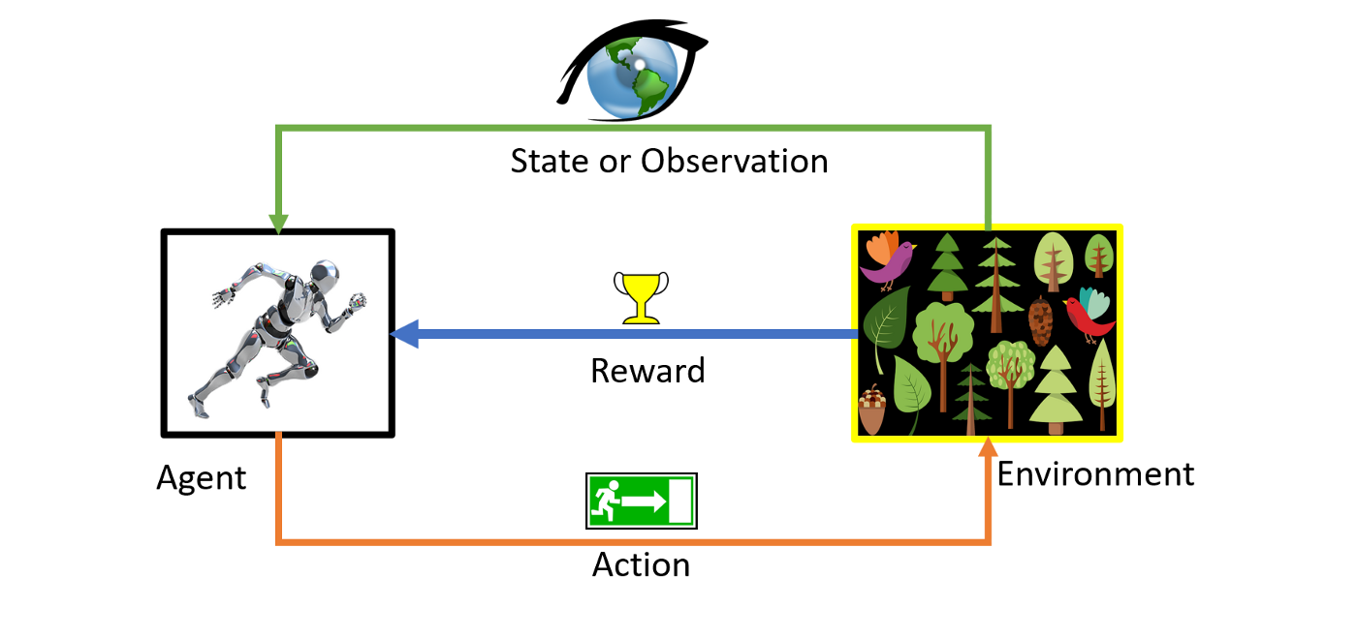
강화 학습(Reinforcement Learning)
Reinforcement Learning
Def
ᆞ기계 학습의 한 분야로 행동심리학에서 영감을 받았다. 어떤 환경 안에서 정의된 에이전트가 현재의 상태를 인식하여, 선택 가능한 행동들 중에서 보상을 최대화 하는 행동이나 행동 순서를 선택하는 방법이다.
Reference : https://towardsdatascience.com/crystal-clear-reinforcement-learning-7e6c1541365e

Slide 6
On Policy & Off Policy
Reinforcement Learning
강화 학습에서 다루는 On – Off Policy에 관한 Remind
On - Policy
Off - Policy
1
학습의 목적이 되는 Target Policy와 Agent가 따라가는 Behavior Policy가 같은 학습 방법이다.
1
학습의 목적이 되는 Target Policy와 Agent가 따라가는 Behavior Policy가 다른 학습 방법이다.
2
사람이 직접 행동을 해보고 배우는 과정을 모방한 학습 방법이다.
2
사람이 직접 행동을 해보는 것이 아닌 다른 사람의 행동을 보고서 배우는 과정을 모방한 학습 방법이다.
3
과거에 있던 데이터를 사용하지 못하기 때문에 데이터의 효율이 좋지 않다.
3
과거의 데이터를 통해서 학습이 가능하다는 장점으로 데이터의 효율성이 높다.
4
Agent가 계속 환경과 상호작용하며 학습을 하는 방법이다.
4
Agent가 계속 환경과 상호작용하며 데이터를 저장하고 데이터를 통해서 학습하는 방법이다.
5
Agent는 환경에서 얻은 정보를 통해 학습을 하기 때문에 환경과의 상호작용이 필수적이다.
5
Agent가 환경과의 상호작용을 하며 데이터를 저장하는데, 환경과의 상호작용이 데이터가 쌓인 이후 필수적일까?

Slide 7
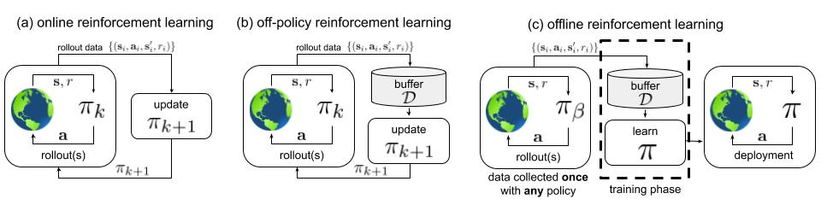
Q. Agent와 Environment의 상호작용이 필수적일까?
Reinforcement Learning
Off Policy RL 에서 많은 양의 데이터가 쌓여 있다면, Agent와 Environment와 상호작용이 필수적일까?
ᆞ저장된 방대한 데이터를 통해 RL Agent를 학습하는 방법을 생각해 볼 수 있다.
질문의 의도는 다음 그림을 보면 쉽게 이해된다.
(a)의 경우 Agent가 환경과 작용해 Data를 받아서 Policy를 업데이트 하는 방법이다.
(b)의 경우는 Off – Policy 방법으로 Agent가 환경과 작용한 Data를 Replay Buffer의 저장하고, Replay Buffer에서 Sample을 뽑아서 Policy를 업데이트하는 방법이다.
이때 질문은 만약 Replay Buffer의 사이즈가 충분히 크다면 Agent가 더 이상 환경과 작용하지 않고, Replay Buffer만의 데이터를 가지고 Agent를 학습시키는 것이 가능할 것인가를 묻고 있다.
답은 (c) 그림과 같이, 가능하다! 그 방법을 OFFLINE LEARNING RL 이라고 한다.
Notes:
https://twitter.com/svlevine/status/1257477600655466496/photo/1

Slide 8
Online & Offline Learning
1) What is Online & Offline Learning
2) About Offline Learning
3) Difference Between Online & Offline Learning
4) How & Why Offline Learning

Slide 9
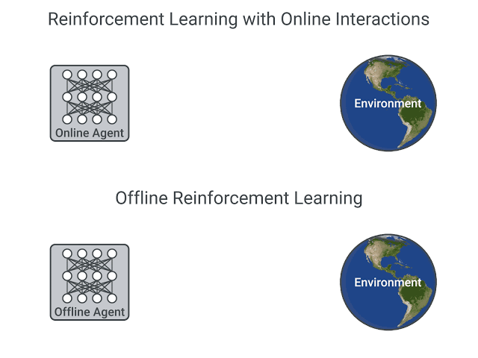
Online & Offline Learning
Online & Offline Learning
Online Learning과 Offline Learning은 학습하는 방법에 큰 차이가 있다.
ᆞOffline Learning은 Online Learning과 다르게, 환경과의 상호작용을 통해 얻은 데이터로만 학습하는 방법이다. (현실에서는 방대한 데이터가 이미 저장되어 있기 때문에 가능하다.)
ᆞOnline Learning은 계속해서 환경과 상호작용하여 Data를 받는다.
Reference : https://ai.googleblog.com/2020/04/an-optimistic-perspective-on-offline.html

Slide 10
Online Learning
Online & Offline Learning
Online Learning은 Agent가 환경과의 상호작용을 통해 Data를 새로 얻어서 학습하는 방법이다.
01
Online Learning
강화 학습은 Agent가 Environment를 통해 얻는 Reward를 통해 Optimal Policy를 찾는 것이 목적이다. Online Learning 방법은 Agent가 환경과 끊임없이 상호 작용하며 보상을 통해서 학습하는 것이다.. Agent와 환경이 Online Interaction을 통해 새로운 Data를 받는 형태이다.
Online Learning은 앞서 말한 바와 같이 Agent와 환경이 Online Interaction을 하고 있다는 것인데, 강화학습에 관해서 생각해보면 당연한 방법이다. On – OFF Policy 방법 모두 환경을 통해 얻은 Data를 이용해서 학습하는 방법으로 학습이 끝날 때 까지 계속해서 환경을 통해 Data를 얻는다. ON – OFF Policy의 차이는 학습을 할 때 다른 Agent가 얻은 Data를 사용하는 여부에 따라 달라진다. On Policy의 경우에는 오직 현재 Agent가 얻은 Data만을 사용하며, Off Policy의 경우에는 다른 Agent가 얻은 Data도 사용해 학습한다. (Data의 효율성이 Off Policy가 좋은 이유이다. 여기서 말하는 Data란 Trajectory나 Reward 등이 된다.)
Online Learning에 관해 조금 더 생각해보면, 지속해서 Agent는 환경을 통해 새로운 Data를 받는 형태라는 점이 실제 환경에서는 적용하기 어렵다. Agent가 환경과의 상호작용을 지속하며 학습하는 방법은 안전과 같은 여러가지 문제가 생길 수 있다. 예를 들어서 자율주행 자동차를 생각해보자. 자율주행 자동차를 강화학습을 통해서 학습시키려고 할 때, 학습을 위해 자동차를 실제 도로에서 적용 할 수는 없을 것이다. 또한 실제 환경을 통해서 얻는 데이터를 전부 이용하지 못하기 때문에 의도하지 않은 행동을 Agent가 학습 할 수 있다. 시뮬레이션을 통해 학습시키는 방법도 제시 할 수 있는데, 실제 환경과 유사한 시뮬레이터를 만드는 것에는 무리가 있다. 그렇다면 어떤 방법을 이용해야 할까?

Slide 11
Offline Learning
Online & Offline Learning
Offline Learning은 Agent가 더 이상 환경을 통해 Data를 얻지 않는다.
02
Offline Learning
Offline Learning은 앞서 언급한 Online Learning의 문제를 해결하기 위한 방법으로 환경과의 상호작용을 통해 모아진 데이터를 이용해 학습하는 방법이다. 방대한 양의 데이터만을 이용하여 학습하므로 따로 환경과의 상호작용이 필요하지 않다는 큰 특징이다. Offline Learning 하는 Agent는 환경에서 어떤 Action을 취하는 것이 아닌 오직 저장된 Data로만 학습을 하게 된다.Dataset이 없는 경우 Online Learning을 처음에 이용해 Dataset을 저장하고, Agent를 미리 학습시키는 경우도 있다. Agent는 Exploration을 많이 하는 형태로 구현해 더 다양한 데이터를 얻는다.
Offline Learning은 더 이상 환경과 상호작용하지 않고 이전에 환경과의 상호작용을 통해서 얻은 저장된 Data로 학습하는 방법이다. Offline Learning 방법을 통해서 Online Learning의 문제인 안전 등의 문제를 해결 할 수 있다. 실제 환경에서 상호작용하지 않고 이미 저장된 데이터들을 모두 이용한다는 점에서 데이터의 효율성이 매우 높다.
환경을 통해서 새로운 정보를 얻지 않는다는 특징이 Offline Learning을 Fully Off Policy 방법이라고 표현하며 Fixed Dataset을 이용해서 RL 알고리즘들의 성능을 평가 할 수 있다는 특징도 있다. 하지만 기존 Dataset을 이용해 학습이 끝나면 더 이상 학습하지 않기 때문에 최신의 정보를 이용하지 않는다는 특징이 있다.
Offline Learning에서는 Dataset에 있는 모든 데이터를 사용하기 대문에 Replay Buffer에서 Sample을 choice하는 과정과 Exploration과정이 사라지게 된다. 하지만 Offline Learning의 가장 큰 문제는 Fixed Dataset을 이용하기 때문에 실제 환경과는 다른 분포를 띄게 된다. 그래서 Distribution Mismatch라는 문제가 나타난다..
Offline Learning의 문제와 실제로 학습이 정말 가능한가에 대한 의구심이 있었지만, 구글에서 2020년 4월에 Atari 2600 Games에 대해 성공적으로 구현해 냈다. (Distribution Mismatch 문제를 해결하지 않아도 우수한 결과를 가지게 함)

Slide 12
About Offline Learning
Online & Offline Learning
Offline Learning에 관한 특징이다.
01
Off - Policy
02
Important Factors
Offline Learning은 Fully Off Policy RL 방법으로 Off Policy Algorithm 에서 새롭게 Agent가 환경과 작용하지 않고 Replay Buffer의 데이터로 학습하는 형태이다.
Offline Learning RL 방법에서 중요한 요소가 있다. 그 요소로는 첫째로 Data size와 Diversity이고, 두번째는 Algorithm Choice이다.
Offline Learning RL Algorithm은 기존에 Off – Policy RL 알고리즘과 큰 차이가 없다. Off – Policy 알고리즘에서 Agent가 더 이상 환경과 상호작용하지 않고 고정된 Dataset의 데이터를 샘플로 학습하는 방법이 아닌 모든 데이터를 이용해서 학습하는 방법이다.
따라서 알고리즘을 구현할 때 Online Learning의 Off – Policy RL 알고리즘에서 쉽게 구현할 수 있다. Offline Learning만 가능한 알고리즘이 있지만, Online Learning의 Off – Policy 알고리즘에 새로운 데이터 저장하는 부분 없이 고정된 Dataset에서 학습하는 부분만 반복하면 Offline Learning의 방식이 된다. 이때 고정된 Dataset를 이용할 때 일반화된 Dataset을 이용해야 한다.
Data Size와 Diversity 관해서는 사실 쉽게 생각할 수 있다. Offline Learning RL은 고정된 Dataset을 이용해 학습하는 방법이므로 Dataset의 Size가 매우 커야 할 뿐만 아니라 저장된 Data가 다양해야 한다. 그렇기 때문에 처음에 Dataset을 구축할 때 다양한 Data를 저장하기 위해서 Exploration을 많이 하게한다.
Algorithm Choice는 말 그대로 어떤 알고리즘을 선택하는 것이 중요하는 것이다. Offline RL에서는 Offline RL만을 위한 알고리즘도 존재하지만, 기존에 있던 Off – Policy RL 알고리즘을 이용할 수도 있다. 어떤 알고리즘을 선택하는 지에 따라서 성능 차이가 난다.

Slide 13
Online & Offline Learning
Online & Offline Learning
Online Learning 과 Offline Learning을 간단하게 정리해보았다.
Online Learning
Offline Learning
1
Agent가 환경과의 상호작용을 지속해서 새로운 Data를 얻게 된다.
1
Agent가 더 이상 환경과의 상호작용을 하지 않고, 저장된 Dataset을 통해서만 학습한다.
2
On - Policy, Off – Policy 모두 가능하다.
2
Fully Off Policy 방법이다. Off – Policy Algorithm을 그대로 사용해도 가능하다. (TD3, DDPG 등 사용가능)
3
실제 환경에서 적용이 어려운 사례가 있다. (자율주행, 의료)
Agent가 실제 환경에서 Data를 얻기에는 위험성이 크다.
3
실제 환경에서 Agent가 상호작용하지 않기 때문에 안전하다. Data만을 가지고 학습하기 때문이다.
4
Agent가 지속적으로 환경과 상호작용하고 학습한다는 점에서 변화가 빨리 일어나는 환경에 적합하다.
4
변화가 빨리 일어나고 자주 일어나는 환경에는 Offline Learning이 적합하지 않다.
5
Dataset의 Data를 전부 사용하지 않는다는 점에서 Data의 효율성이 Offline 보다는 낮다.
5
Dataset에 있는 모든 Data를 사용하기 때문에 Data 효율성이 매우 높다.

Slide 14
Difference Between Online & Offline Learning
Online & Offline Learning
Online Learning 과 Offline Learning을 비교해보자.
ᆞOffline Learning과 Online Learning의 가장 큰 차이는 Agent와 환경이 지속적으로 상호작용하여 데이터를 추가적으로 이용하는 것이다.
구조적 분류 표
특징 분류 표
 | 현재 Agent가 모은 Data만을 사용 | 다른 Agent가 모은 Data도 사용
현재 Agent를 통해 얻은 Data를 저장 | Online, On – Policy RL | Online, Off – Policy RL
고정된 Dataset 추가적으로 Data를 저장하지 않음 | N/A | Offline (Fully Off – Policy) RL
 | Online Learning RL | Offline Learning RL
Problem | Hard to Interact with Environment in Real World | Distribution Mismatch
Learning | Keep Learning From Environment | No More Learning After Finish Training
# Online Learning의 경우 환경과의 상호작용을 지속하기 때문에 계속해서 학습하지만, Offline Learning의 경우 더 이상 학습하지 않고 기존에 있는 모델 그대로 이용한다.
# 쉽게 생각하면 Online Learning은 사람이 환경과 지속적으로 상호작용하며 계속해서 학습하는 구조이지만, Offline Learning은 기존에 있던 자료들을 통해 공부하고 더 이상 배우지 않고 학습한 지식을 이용하는 구조이다.

Slide 15
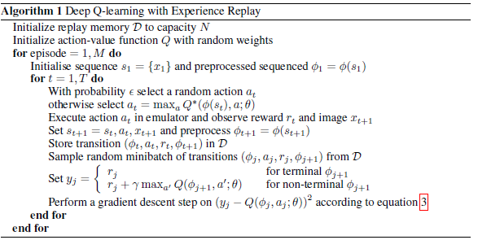
How?
Online & Offline Learning
Pseudo Code를 통해서 비교해보자
ᆞ다음 예시는 Online Learning을 이용한 DQN의 Pseudo code이다. Online Learning Pseudo Code안에 어떻게 Offline Learning을 적용하는 지 알 수 있다.
1) Online Learning을 이용한 DQN에서 빨간색 테두리 친 부분은 Agent가 Environment과 Interaction해서 데이터를 새로 저장하는 부분으로 Online Learning의 특징이다.
2) 하지만 Offline Learning을 DQN에서는 고정된 Dataset을 이용하기 때문에 빨간색 테두리 친 부분 없이 남색 테두리를 친 부분만 이용해서 학습한다.
(Data가 저장되어 있는 상태)
Reference : https://sumniya.tistory.com/18

Slide 16
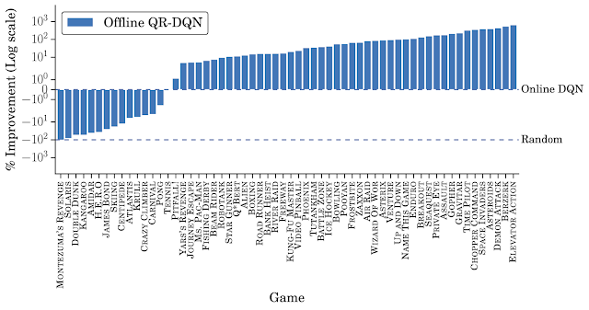
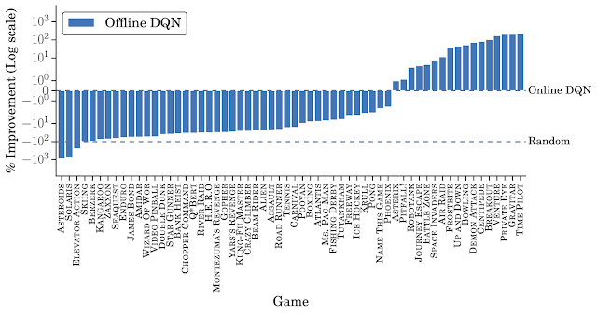
Why?
Online & Offline Learning
그렇다면 왜 Offline Reinforcement Learning이 대두될까?
Offline Learning
1
가장 큰 이유로는 바로 비용과 안전이다. Agent가 환경과 상호작용을 통해 데이터를 가져오는 과정에서 비용과 안전의 문제가 대두된다는 점이다. 예를 들면, 자율주행 자동차를 학습하는 과정 속에서 같이 사고가 날 가능성이 실제 환경에서는 존재한기 때문이다. 또한 비용도 실제 환경에서 적용하기에는 만만치 않을 것이다.
2
두번째 이유로는 시뮬레이터를 만들기 어렵다는 것이다. 비용과 안전 문제를 해결하기 위해 실제 환경과 같은 시뮬레이터를 만들기 너무나도 어렵기 때문에 시뮬레이터 속에서 Agent가 얻은 Data의 신빙성이 낮아진다는 점에서 기존에 저장되어 있던 데이터를 통해 학습하는 것이다.
3
따라서 Offline Reinforcement Learning은 실제 환경에 적합하게 데이터만으로 학습할 수 있다는 점이 유용할 뿐만 아니라 Online RL보다 성능이 우수한 결과를 보인다.
# 위에 그림을 보면 Offline DQN은 Online DQN보다 전체 게임에서 좋은 성능을 보이고 있지는 않지만, Offline QR - DQN이 Online DQN보다 더 많은 게임에서 좋은 성능을 보이고 있음을 알 수 있다.

Slide 17
Algorithm // TODO (방향성?)
1) TODO(Ensemble-DQN, Random Ensemble Mixture
2)
3)

Slide 18
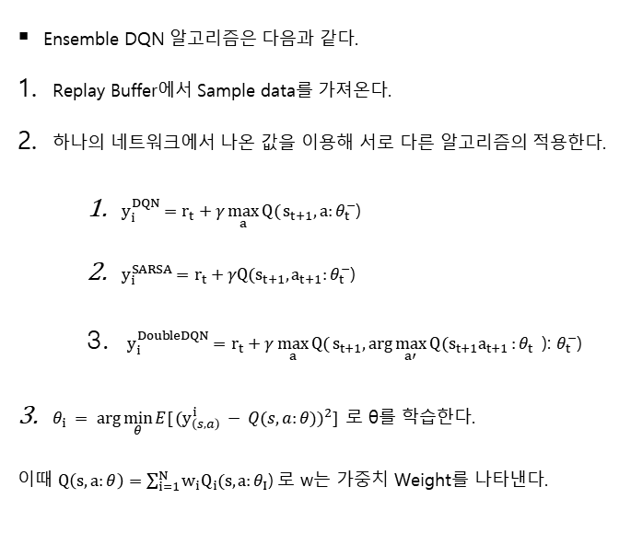
Ensemble DQN
Algorithm
Ensemble을 불어로 통일이라는 뜻을 가지고 있다.
01
Ensemble DQN
Ensemble DQN은 이름 그대로 Q – Value를 여러가지 방법을 구한다는 의미이다. Q – Value를 구하는데 여러 알고리즘이 존재했는데, DQN, SARSA, Double DQN 등을 한번에 사용해 Q - Value의 평균을 이용해 네트워크를 학습시키는 방법이다.
Ensemble DQN은 기존에 존재하는 여러가지 알고리즘을 합쳐서 생각한다. 예를 들면, DQN, Double DQN, SARSA 세가지를 이용해서 추정한 Q – Value와 계산된 Q – Value의 차이를 세가지 알고리즘을 이용해 나온 값들로 Loss가 최소가 되게 하는 결과 값을 이용해 Parameter를 학습시킨다. 이때 사용되는 네트워크는 동일하다.
Offline Learning RL에서는 Agent가 따로 환경과의 상호작용을 통해서 데이터를 가져오는 것이 아니라, 기존에 저장되어 있는 Dataset을 이용한다. Dataset에 있는 모든 Data를 이용해 학습을 시킨다.
Ensemble DQN 알고리즘은 다음과 같다.
Replay Buffer에서 Sample data를 가져온다.
하나의 네트워크에서 나온 값을 이용해 서로 다른 알고리즘의 적용한다.
$y_{i}^{DQN}=r_{t}+γ\max_{a}{Q(}s_{t+1},a:θ_{t}^{−}$)
$y_{i}^{SARSA}=r_{t}+γQ(s_{t+1},a_{t+1}:θ_{t}^{−}$)
$y_{i}^{DoubleDQN}=r_{t}+γ\max_{a}{Q(}s_{t+1},arg\max_{a′}{Q(s_{t+1}a_{t+1}}:θ_{t}^{}$): $θ_{t}^{−}$)
$θ_{i} = arg\min_{θ}{E[}(y_{\left(s,a\right)}^{i} − {Q(s,a:θ))}^{2}]$ 로 θ를 학습한다.
이때 $Q\left(s,a:θ\right)=\sum_{i=1}^{N}{w_{i}Q_{i}(s,a:θ_{I}\text{)}}$로 w는 가중치 Weight를 나타낸다.

Slide 19
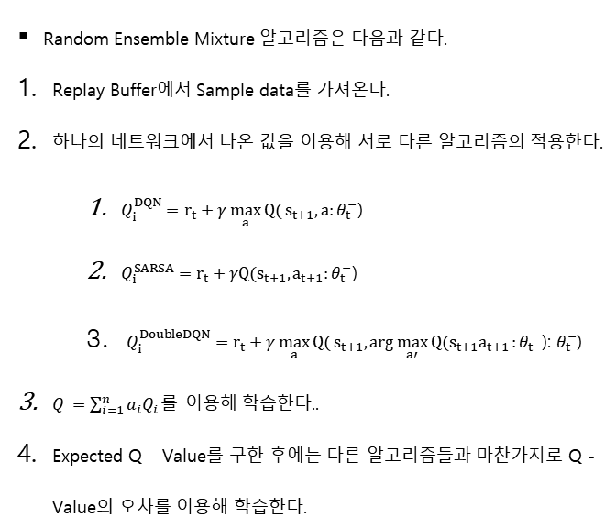
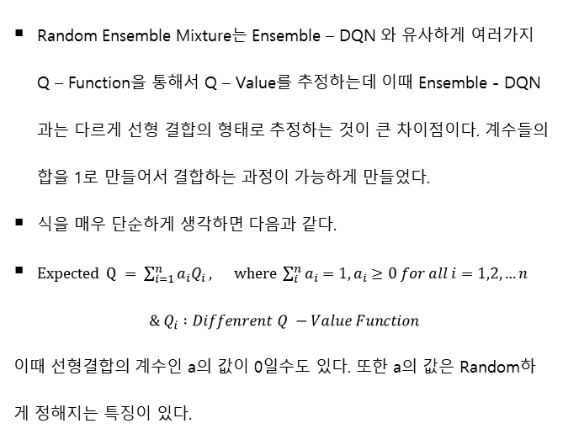
Random Ensemble Mixture
Algorithm
Ensemble – DQN 과 유사한 형태로 여러가지 Q – Function을 섞어 둔 것이다.
02
Random Ensemble Mixture (REM)
Random Ensemble Mixture(REM)은 Ensemble – DQN과 유사한 형태로 Q- Value를 다양한 Off – Policy 방법으로 추정한다. 선형 결합의 형태로 Q – Value를 계산하는데, 선형 결합의 계수들은 1보다 작고, 계수들의 총합은 1이 되게 만들었다.
Random Ensemble Mixture는 Ensemble – DQN 와 유사하게 여러가지 Q – Function을 통해서 Q – Value를 추정하는데 이때 Ensemble - DQN과는 다르게 선형 결합의 형태로 추정하는 것이 큰 차이점이다. 계수들의 합을 1로 만들어서 결합하는 과정이 가능하게 만들었다.
식을 매우 단순하게 생각하면 다음과 같다.
$Expected Q = \sum_{i=1}^{n}{a_{i}Q_{i}}, where \sum_{i}^{n}{a_{i}}=1, a_{i}≥0 for all i=1,2, …n$
$$\& Q_{i} :Diffenrent Q −Value Function$$
이때 선형결합의 계수인 a의 값이 0일수도 있다. 또한 a의 값은 Random하게 정해지는 특징이 있다.
Random Ensemble Mixture 알고리즘은 다음과 같다.
Replay Buffer에서 Sample data를 가져온다.
하나의 네트워크에서 나온 값을 이용해 서로 다른 알고리즘의 적용한다.
$Q_{i}^{DQN}=r_{t}+γ\max_{a}{Q(}s_{t+1},a:θ_{t}^{−}$)
$Q_{i}^{SARSA}=r_{t}+γQ(s_{t+1},a_{t+1}:θ_{t}^{−}$)
$Q_{i}^{DoubleDQN}=r_{t}+γ\max_{a}{Q(}s_{t+1},arg\max_{a′}{Q(s_{t+1}a_{t+1}}:θ_{t}^{}$): $θ_{t}^{−}$)
$Q =\sum_{i=1}^{n}{a_{i}Q_{i}}를$ 이용해 학습한다..
Expected Q – Value를 구한 후에는 다른 알고리즘들과 마찬가지로 Q - Value의 오차를 이용해 학습한다.

Slide 20
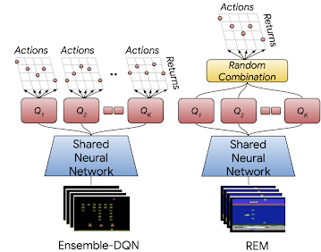
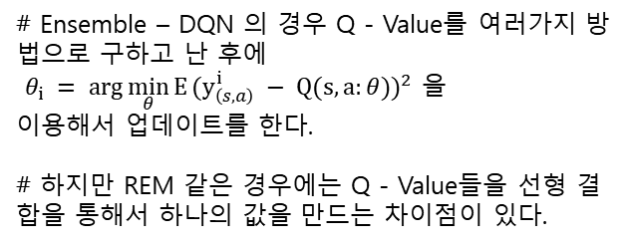
Ensemble – DQN & REM
Algorithm
비슷해 보이지만 Ensemble – DQN 과 Random Ensemble Mixture(REM)은 차이가 있다.
ᆞ다양한 알고리즘들을 합쳐서 만든 형태는 유사하지만, Loss를 계산하기 전 구조가 다르다.
# Ensemble – DQN 의 경우 Q - Value를 여러가지 방법으로 구하고 난 후에
$θ_{i} = arg\min_{θ}{E}(y_{\left(s,a\right)}^{i} − {Q(s,a:θ))}^{2}$ 을
이용해서 업데이트를 한다.
# 하지만 REM 같은 경우에는 Q - Value들을 선형 결합을 통해서 하나의 값을 만드는 차이점이 있다.

Slide 21
THANK YOU.

